Slide 1
Metody práce
se žáky, kteří mají přiznaná Podpůrná Opatření (PO), jsou žáky se Speciálními Vzdělávacími Potřebami - (SVP)

Slide 2
Individualizace
Tímto přístupem si myslí poznání konkrétního jedince, individuální řešení jeho problémů, práce s tímto jedincem v individuálním vztahu.(Čadilová, Žampachová, 2008)
Individualizace s sebou tedy nese nejen individuální volbu metod a postupů, ale také individuálně volené úlohy, individuálně upravené prostředí a individuální formy vizualizačních pobídek, komunikace a motivace. (Čadilová, Žampachová, 2008, )

Slide 3
VIZUÁLNÍ ÚPRAVA TEXTU A ZVÝRAZNĚNÍ KLÍČOVÝCH SLOV
Děti se zdravotním postižením by měly mít stejná práva na vzdělání jako intaktní děti. Z historického hlediska je inkluze dlouhodobým procesem, který je do českého školství zaváděn velmi pomalu, často nesystematicky a nerovnoměrně, bez předchozích teoretických poznatků. Některé školy by se chovaly „proinkluzivně“, bohužel jejich možnosti jsou finančně natolik limitovány, že se s rodiči domluví, aby pro své dítě s postižením vybrali jinou školu. Základním principem tohoto vzdělávání je žít a fungovat společně nejen na úrovni dětského věku, ale po celou dobu života. Inkluze by měla zajišťovat možnost stejného přístupu ke vzdělání všech dětí. „Proces inkluze zajišťuje rovný přístup ke vzdělání pro všechny bez ohledu na zdravotní nebo sociální postižení či znevýhodnění s přiměřenou mírou podpory od předškolního až po vysokoškolské vzdělávání. Podpora inkluzivního vzdělávání je zajištěna přizpůsobením učebních programů, podporou výuky a mechanismem financování.“

Slide 4

Děti se zdravotním postižením by měly mít stejná práva na vzdělání jako intaktní.
Z historického hlediska je inkluze dlouhodobým procesem, který je do českého
školství zaváděn velmi pomalu, často nesystematicky a nerovnoměrně, bez předchozích teoretických poznatků.
Některé školy by se chovaly „proinkluzivně“,bohužel jejich možnosti jsou finančně limitovány.
Základním principem tohoto vzdělávání je ŽÍT A FUGOVAT SPOLEČNĚ nejen
na úrovni dětského věku, ale po celou dobu života.
Inkluze by měla zajišťovat možnost stejného přístupu ke vzdělání všech dětí. „Proces
inkluze zajišťuje rovný přístup ke vzdělání pro všechny bez ohledu na postižení
s přiměřenou mírou podpory po dobu vzdělání na všech úrovních.
Podpora inkluzivního vzdělávání je zajištěna přizpůsobením učebních programů,
podporou výuky a mechanismem financování.“

Slide 5
Vytvořte myšlenkovou mapu.

Slide 6
Strukturovaný zápis
Jde o posloupnost elementárních kroků
Programování – využívá algoritmů
Příkladem strukturovaného zápisu jsou recepty

Slide 7
Děti se zdravotním postižením - stejná práva jako ostatní.
Inkluze je dlouhodobým procesem.
Do českého školství je zaváděna nesystematicky.
Některé školy jsou pro inkluzi, ale nemají peníze.
Základním principem inkluze je ŽÍT A FUGOVAT SPOLEČNĚ po celou dobu života.
Inkluze by měla zajišťovat možnost stejného přístupu ke vzdělání všech dětí.
Podpora inkluzivního vzdělávání je vymezena:
- přizpůsobení výuky
podpora výuky
Financování

Slide 8
Strukturovaný zápis
Využitelný pro všechny předměty
Pozor některé předměty mají tendenci již být nastrukturované (M, CH)
Velice vhodný v čj – sloh - osnova
Řešení typů příkladů:
- vzorový příklad
-postup
- rozkrokování ----metody se prolínají

Slide 9
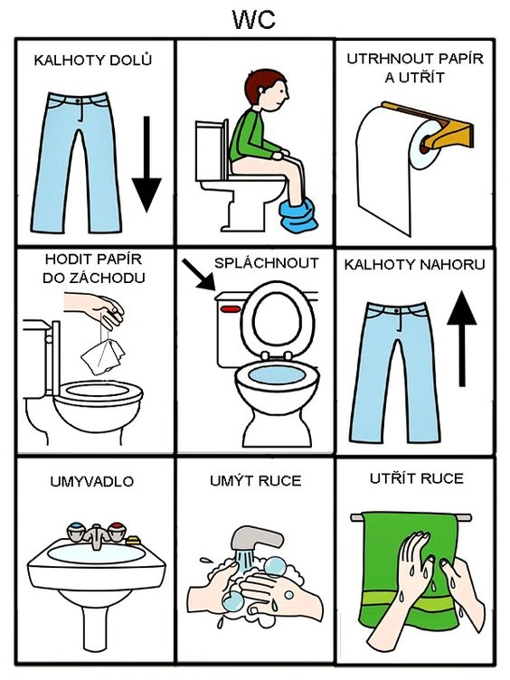
Procesuální schéma

Slide 10
Procesuální schéma:
Obrázkové
Psané
Verbalizované

Slide 11
Děkuji za pozornost

